Slide 1
Kapittel 8 Distribusjon

Slide 2
Figur 8.1 Substitusjonsforhold mellom transport og øvrige egenskaper i distribusjonssystemet

Slide 3
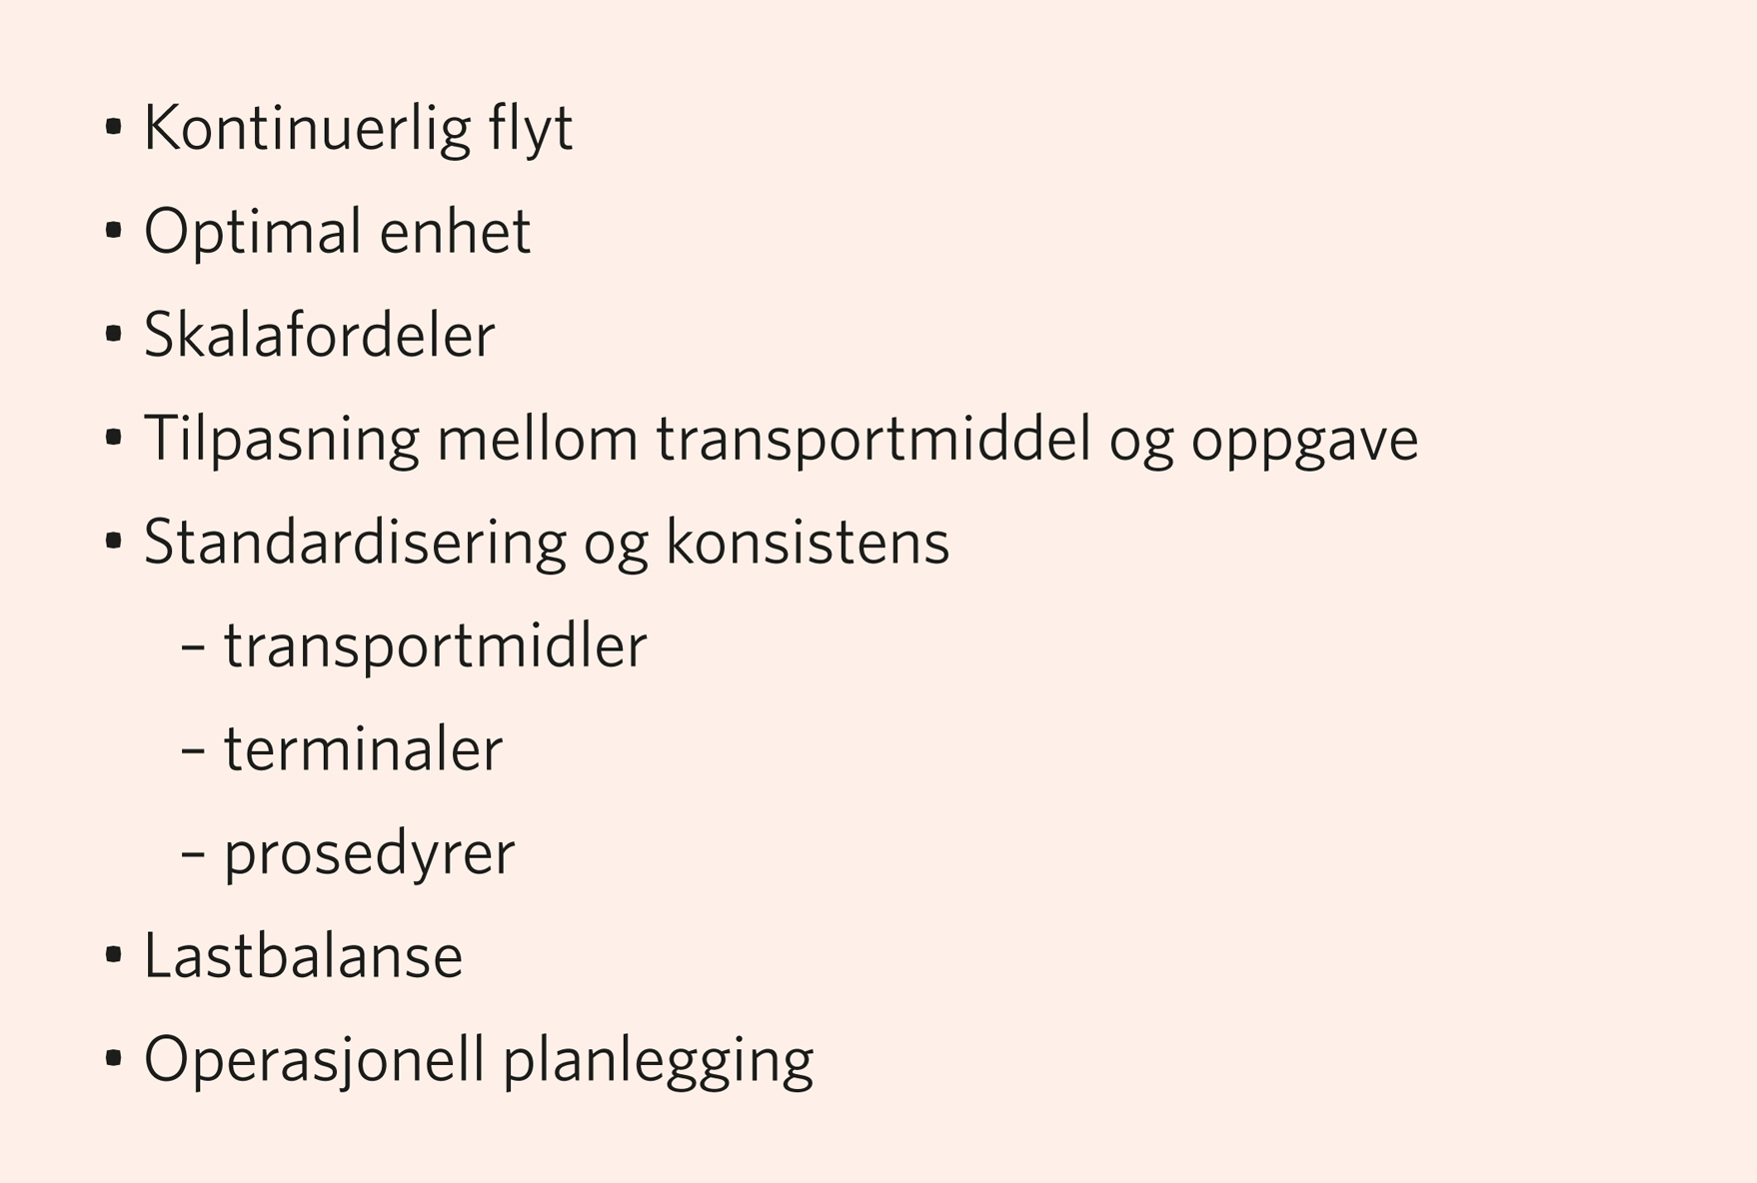
Figur 8.2 Elementer i transportplanleggingen

Slide 4
Figur 8.3 Ulike sentraliseringsgrader

Slide 5
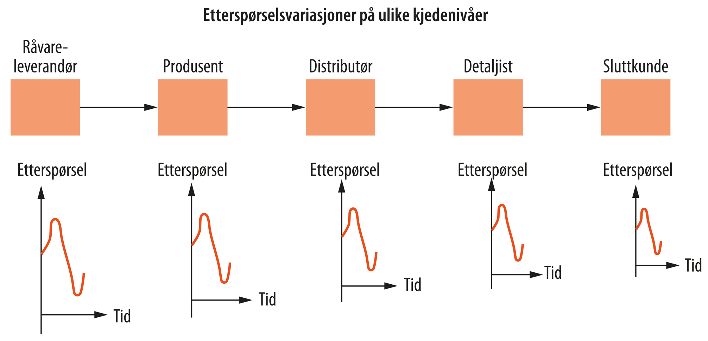
Figur 8.6 Etterspørselsvariasjoner på ulike kjedenivå

Slide 6
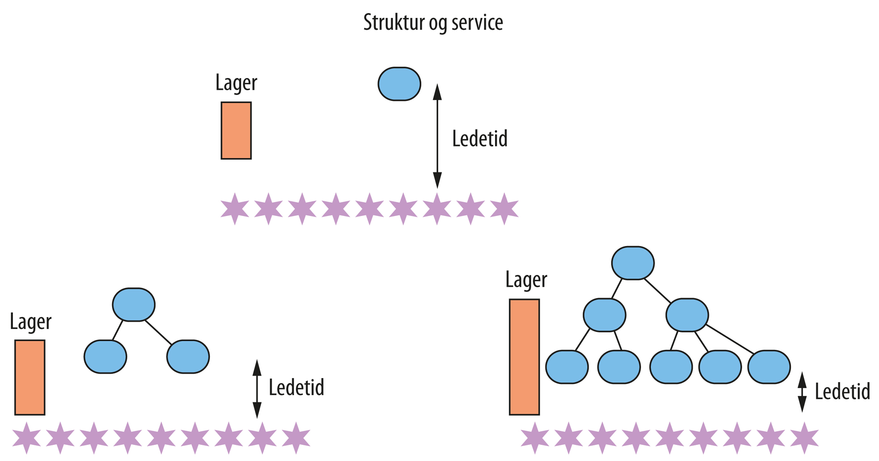
Figur 8.7 Distribusjonsstruktur og service

Slide 7
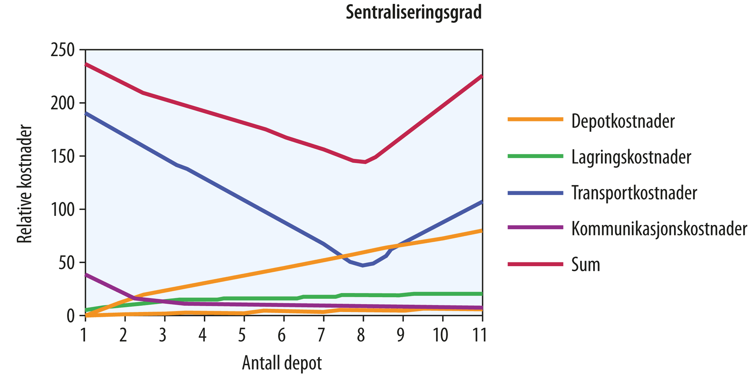
Figur 8.4 Eksempel på kostnadsutvikling ved alternative sentraliseringsgrader

Slide 8
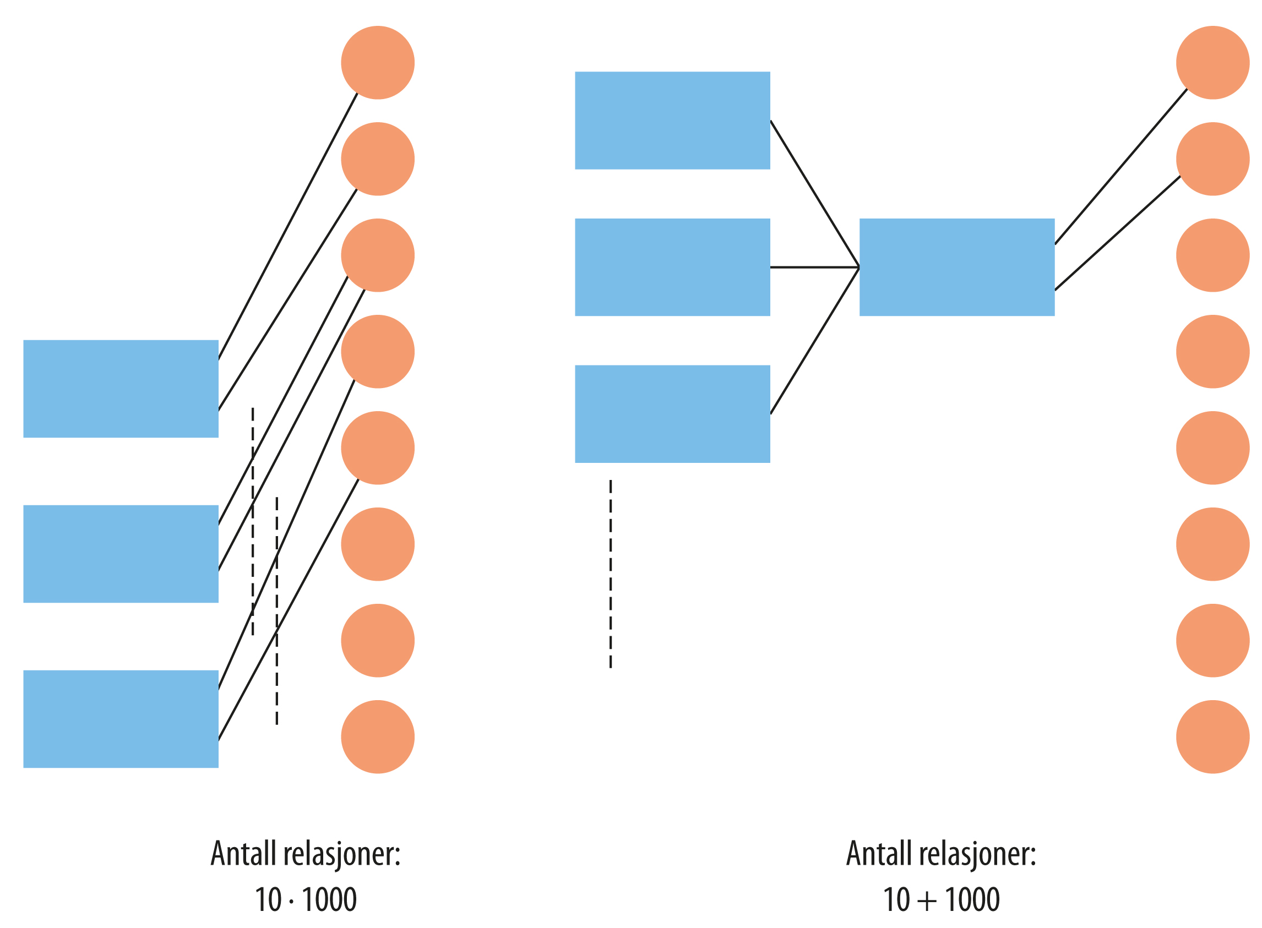
Figur 8.5 Eksempel på struktur og relasjoner

Slide 9
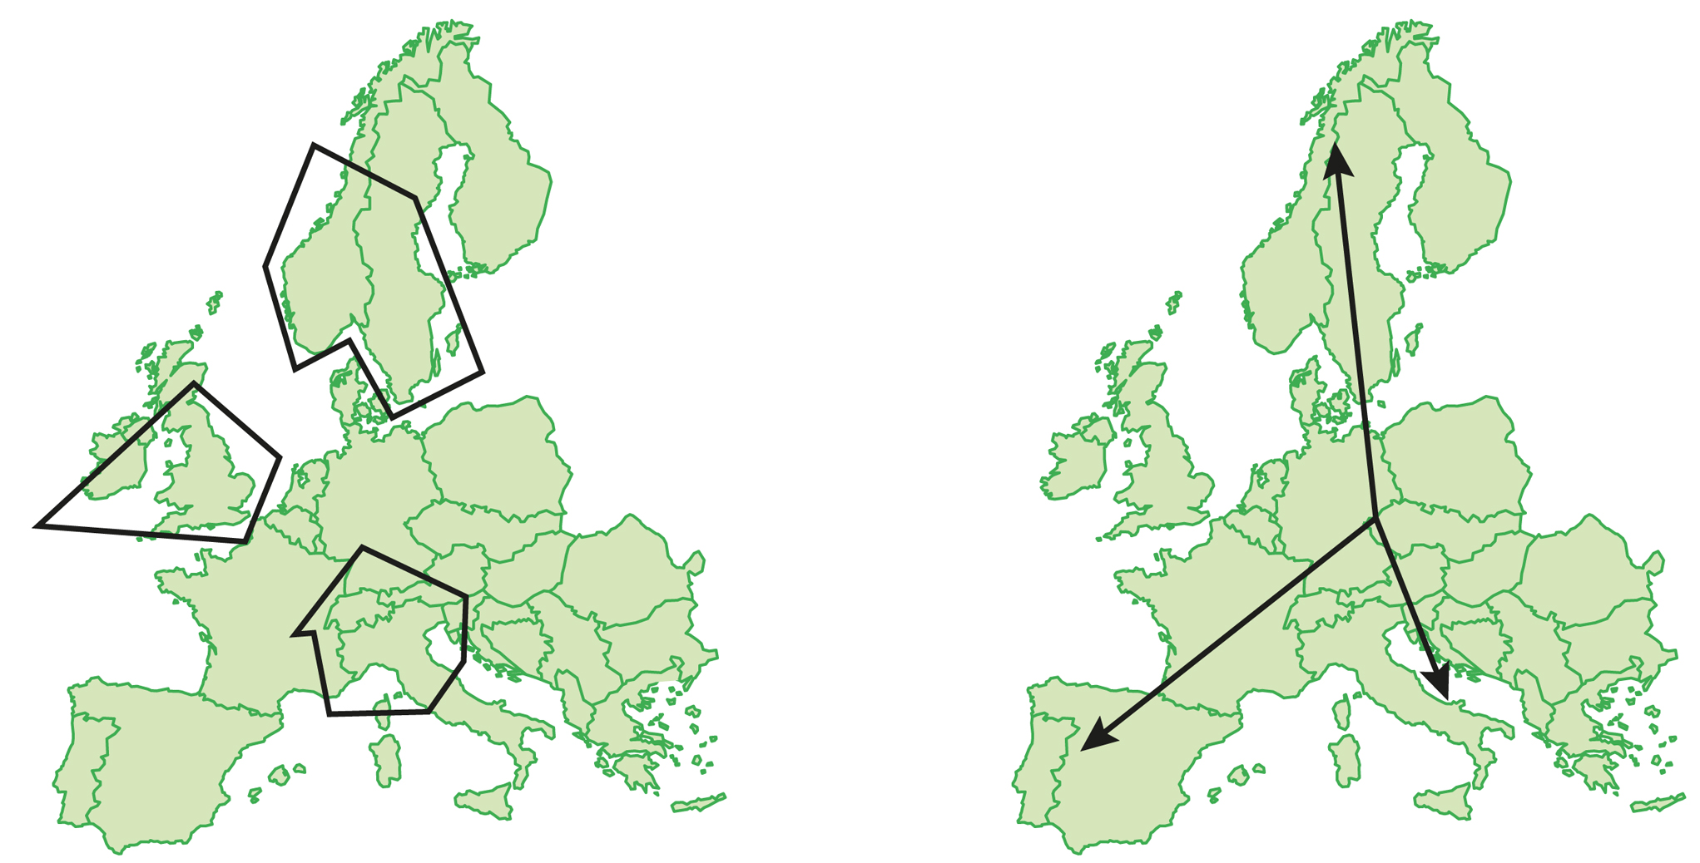
Figur 8.8 Endringer i distribusjonsmønstre

Slide 10
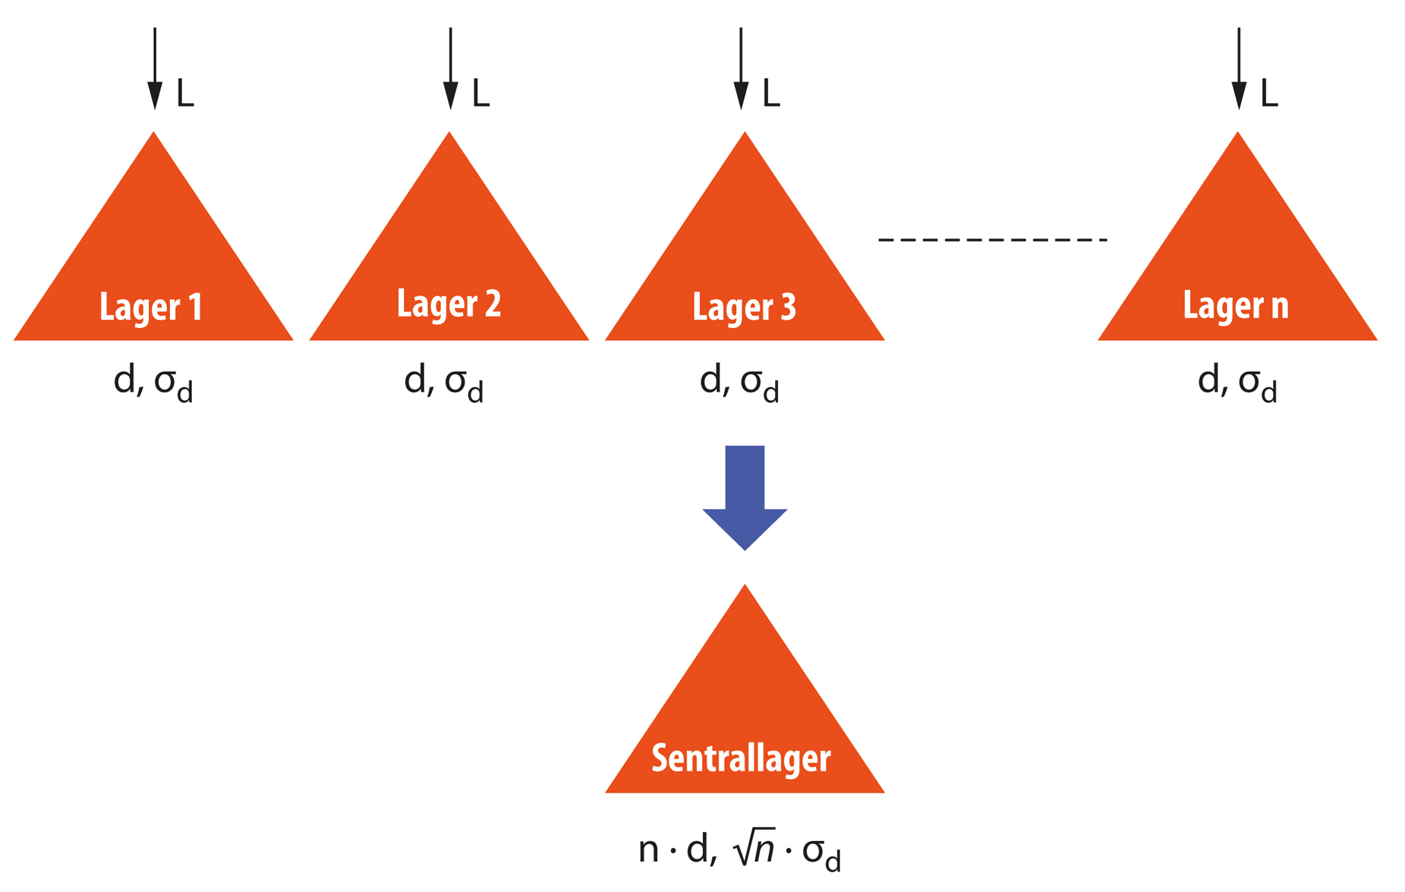
Figur 8.9 Alternative lagerstrukturer

Slide 11
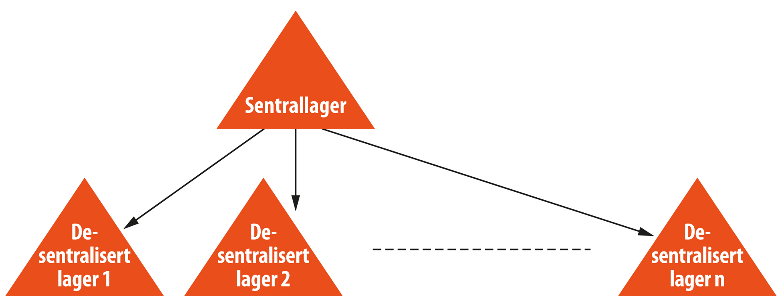
Figur 8.10 Flernivålagring

Slide 12
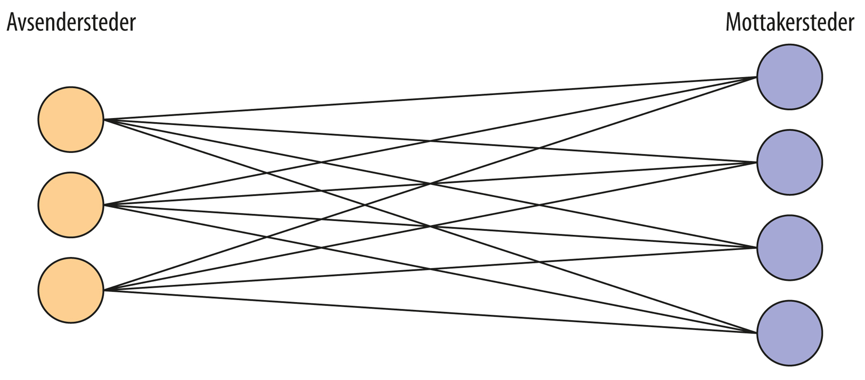
Figur 8.11 Forsyningsproblemer

Slide 13
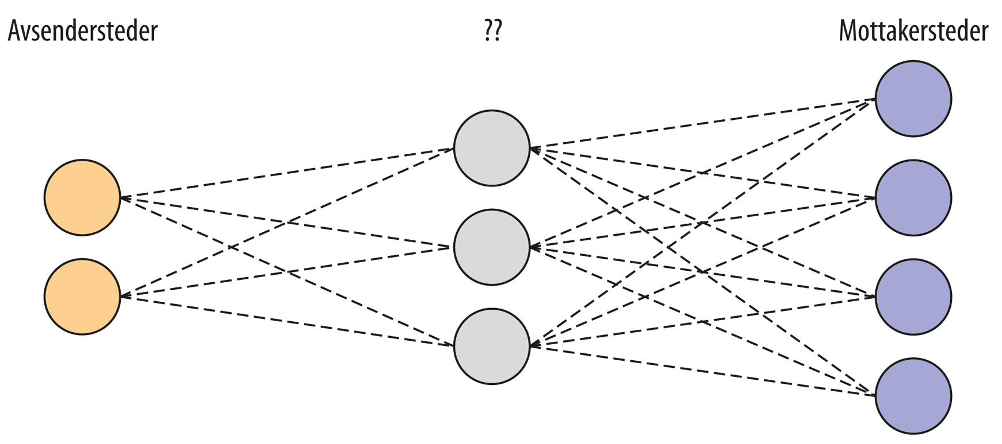
Figur 8.12 Depotproblemet

Slide 14
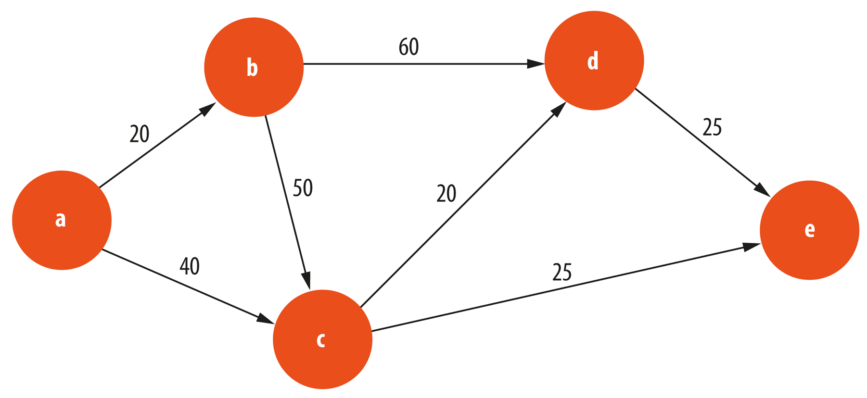
Figur 8.13 Eksempel på nettverksproblem

Slide 15
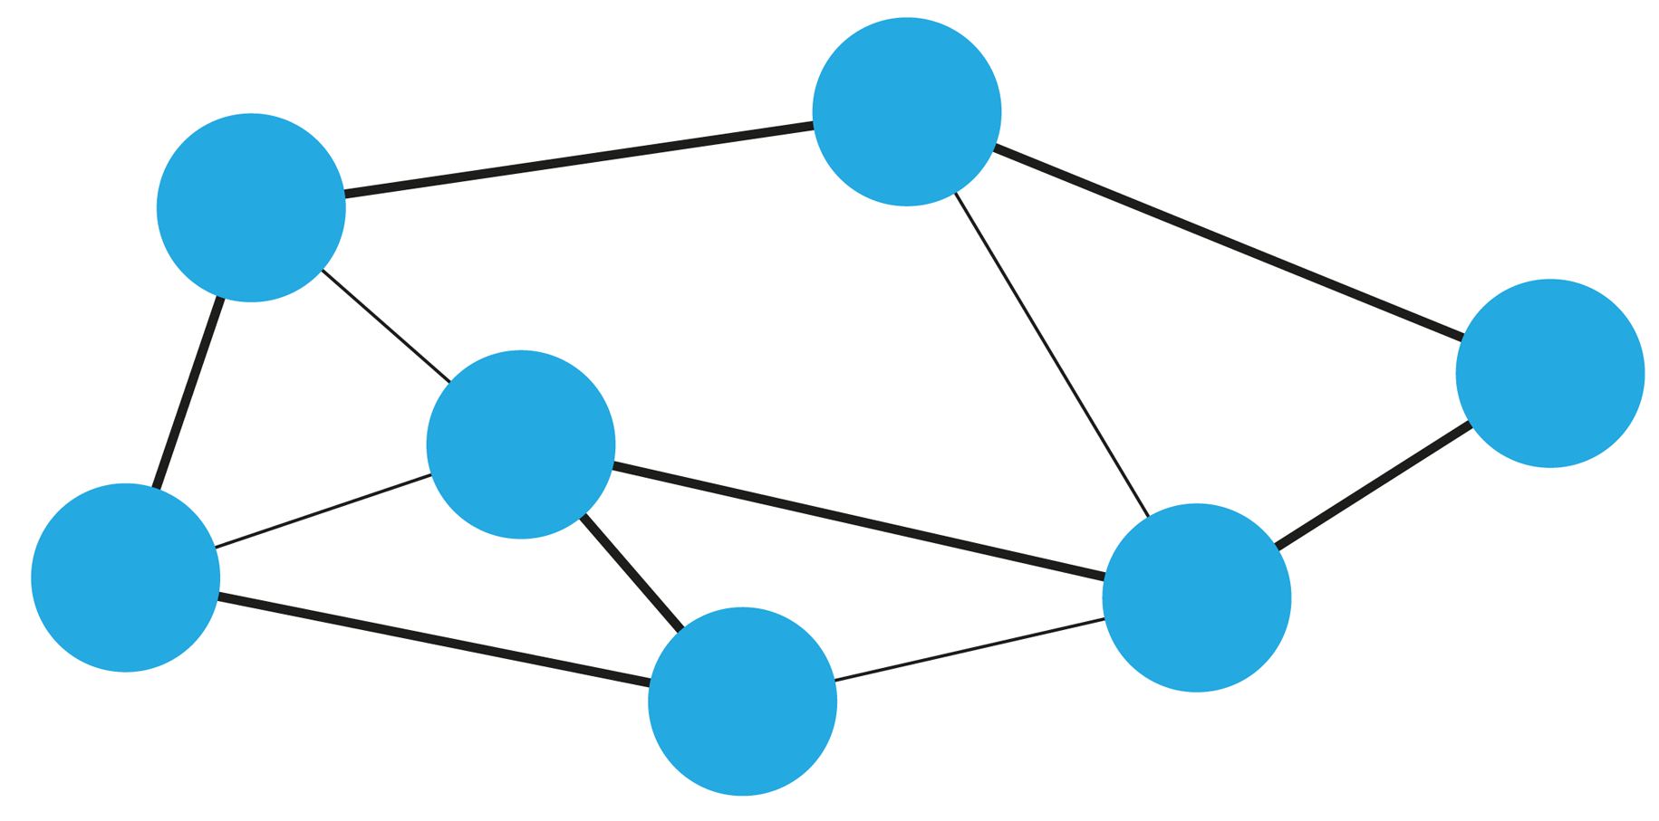
Figur 8.14 Handelsreisendeproblemet

